Slide 1


Slide 2
A RealtyHub é uma empresa de tecnologia que desenvolve softwares para o mercado imobilário.

Slide 3

Missão: Simplificar o mercado imobiliário com soluções tecnológicas eficientes e inovadoras.

Slide 4




A equipe:
“Estamos trabalhando para trazer inovação ao mercado imobiliário!”
Danniel Cristie Matos da Silva
Franklin Delano Costa Araujo
Israel Barbosa Silva
Kleiton Linneker Barbosa Pinheiro
Matrícula: 20240065562
Matrícula: 2021068791
Matrícula: 2020018383
Matrícula: 2017044229

Slide 5
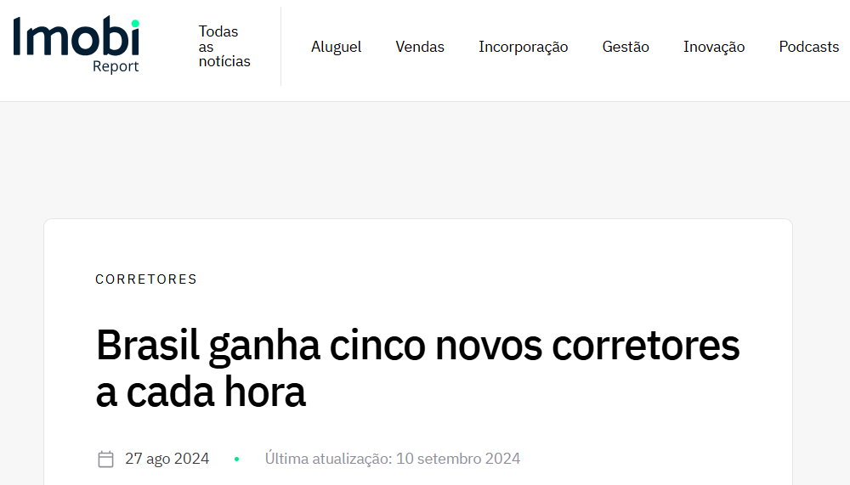
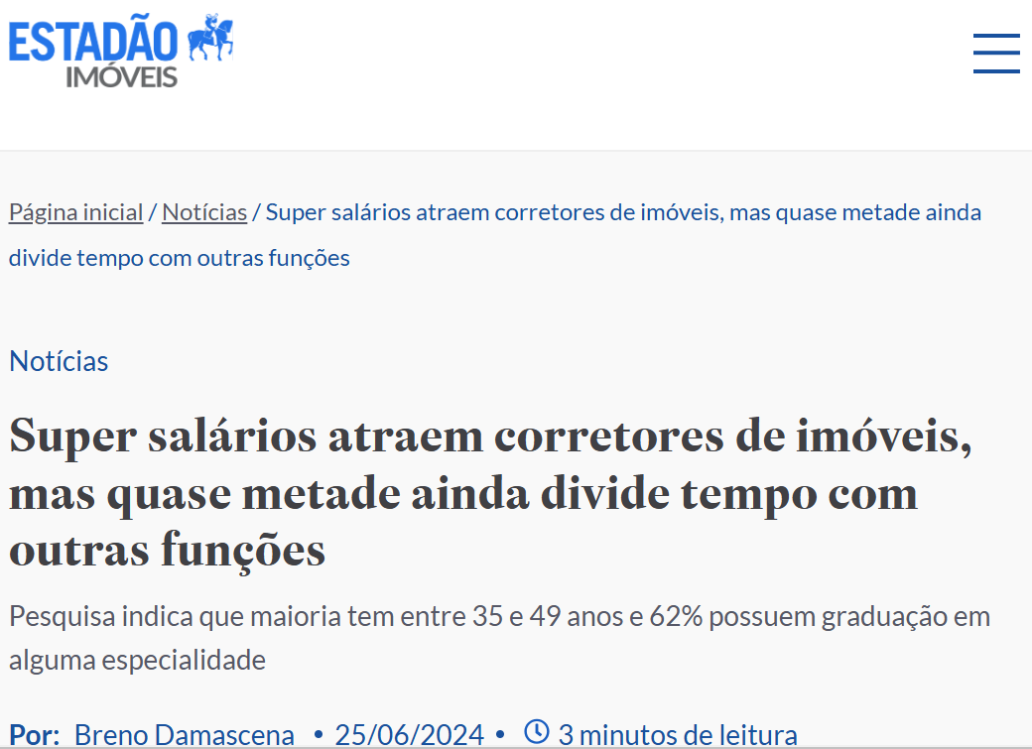
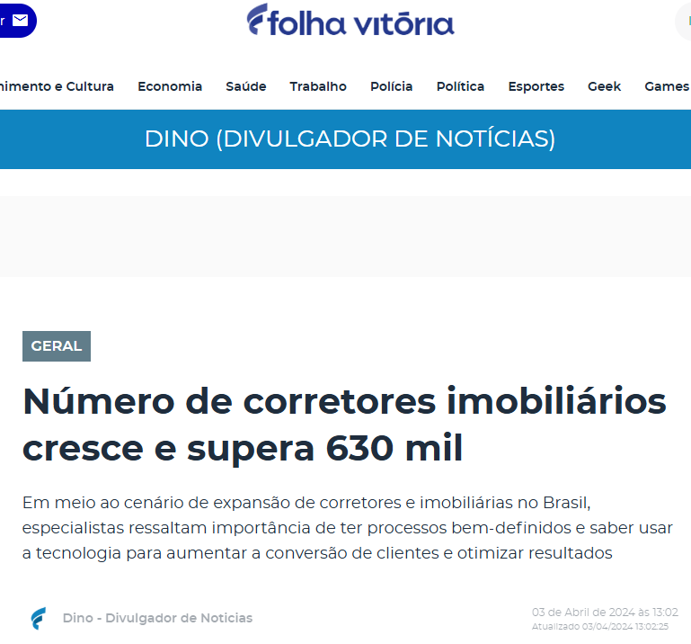
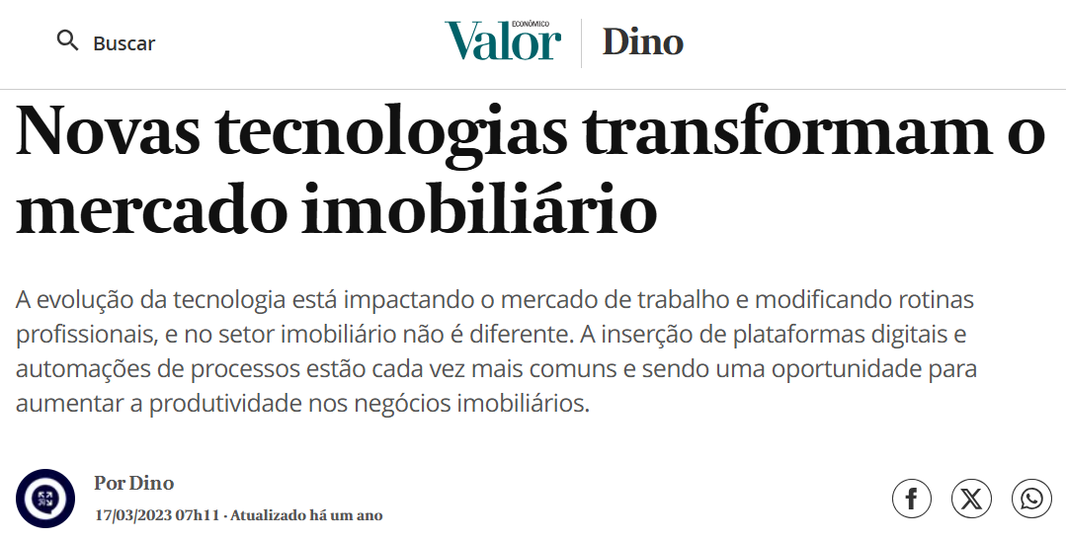
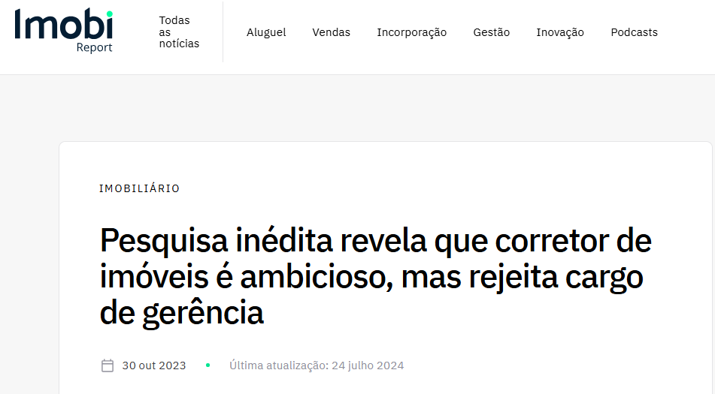
O problema:

Slide 6
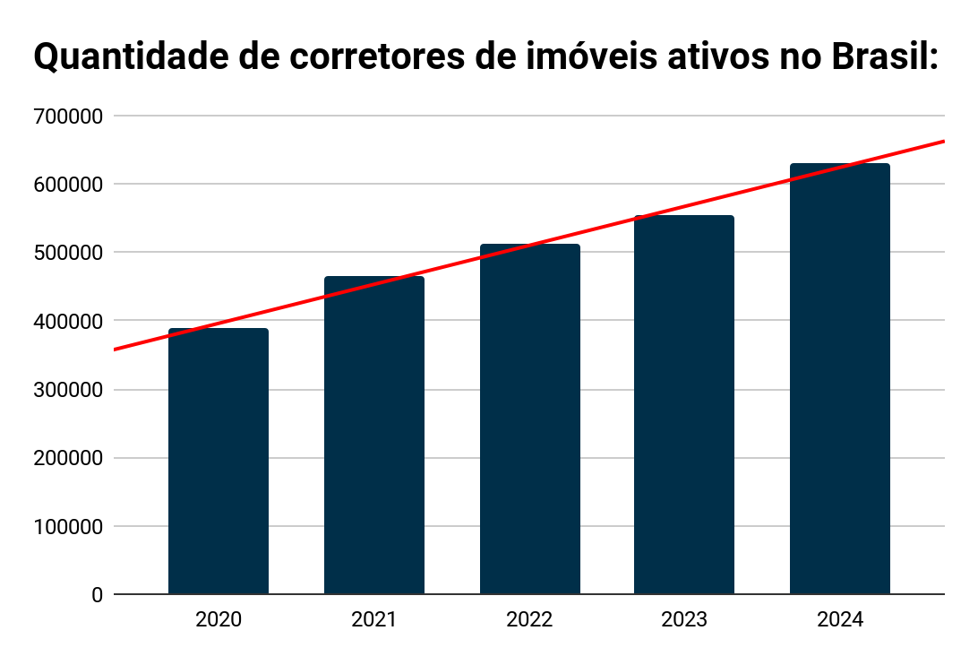
O problema:
A quantidade de corretores de imóveis ativos tem crescido fortemente a cada ano no Brasil.
Este crescimento demanda soluções tecnológicas que auxiliem o corretor a obter êxito em um mercado altamente competitivo.
Gráfico de autoria própria. Fonte: Site COFECI, Imob, Folha Vitória.

Slide 7

A solução:
Visando trazer inovações tecnológicas para o mercado imobiliário, desenvolveremos nosso primeiro software, voltado à origem do processo de corretagem de imóveis.

Slide 8
Fluxo da negociação imobiliária:
Gerenciamento de propostas e negociações
Emissão de contratos
Portal de corretagem de imóveis
Portal adm
Tour virtual
Gerenciamento de vistorias
Busca de telefones
Análise cadastral
Será implementado nesta etapa
Inserção de módulo para adm de imóveis
Esta etapa será implementada
Será implementado nesta etapa
Captação | Anúncio | Visitas | Negociação | Documentação | Contrato | Vistoria | Administração (Pós-venda)
Atualização do portal de corretagem para implementação de Tour Virtual nos imóveis
Integração com módulo de captação de imóveis.
Integração com IA para auxílio da análise cadastral de clientes
Integração com módulo de gerenciamento de vistorias

Slide 9

Portal de corretagem de imóveis:
Após captar imóveis para venda/locação com construtoras ou proprietários, o corretor de imóveis precisa anunciá-los para encontrar potenciais clientes.

Slide 10
Portal de corretagem de imóveis:
Cadastro
Anúncio
Coleta de dados
O corretor cadastra no portal todos os dados colhidos durante a captação do imóvel
Após verificação das informações, o imóvel é publicado no portal.
Na captação, o corretor reúne as informações do imóvei e faz registros fotográficos.

Slide 11
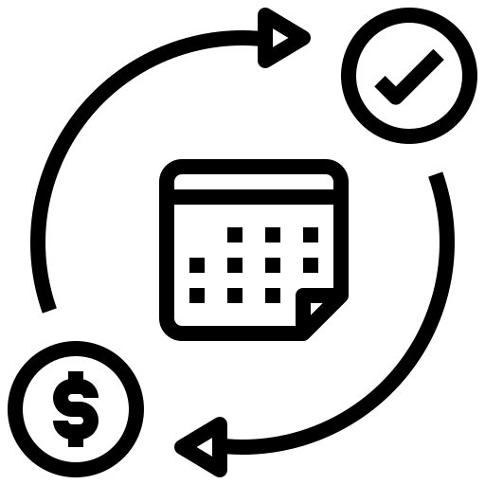
Modelo de receita:
A receita será proveniente de assinaturas mensais pagas por corretores ou imobiliárias que contratem o software. Softwares similares cobram entre R$40,00 e R$150,00 mensais, conforme o plano contratado.

Slide 12

Processo de desenvolvimento:

Slide 13
Processo de desenvolvimento:
01
Requisitos
Identificação e definição das necessidades do software
02
Análise
Análise detalhada dos requisitos para identificação de desafios e oportunidades
03
Projeto
Criação da arquitetura do software
04
Implementação
Codificação do software conforme a arquitetura projetada

Slide 14
Processo de desenvolvimento:
05
Testes
Realização de testes do software
06
Implantação
Lançamento do software no ambiente de produção
07
Manutenção
Suporte contínuo, correção de problemas e atualizações
08
Avaliação
Coleta de feedbacks dos usuários para melhoria e futuras atualizações no produto

Slide 15

Requisitos do software:

Slide 16
Requisitos do software:
“Requisito é uma característica do sistema ou descrição de algo que o sistema é capaz de fazer.” (Pfleeger, 2004).
Requisitos
Requisito funcional
Regra de negócio
Requisito não funcional

Slide 17

Requisitos funcionais:
• Representação de algo que o sistema deve fazer;
• Descrição de interações entre o sistema e o ambiente.

Slide 18
Requisitos funcionais:
RF1
RF2
RF3
Autenticação dos corretores
Gerenciamento de imóveis
Gerenciamento de clientes
Login utilizando usuário e senha
Criar imóveis
Listar imóveis (filtros)
Atualizar imóveis
Desativar imóveis
Criar Clientes
Listar Clientes
Atualizar Clientes
Desativar Clientes

Slide 19
Requisitos funcionais:
RF4
RF5
RF6
Relatórios de desempenho de imóveis e transações
Sistema de Propostas e Negociações
Agendamento de visitas
Agendar visitas
Listar visitas
Reagendar visitas
Cancelar visitas
Geração de Relatórios de Imóveis
Relatórios de transações
Filtros personalizados para relatórios
Gerenciamento de propostas pelo corretor
Histórico de negociações
Notificações automáticas

Slide 20
Requisitos funcionais:
RF7
RF8
RF9
RF10
Integração com o calendário
Gestão de Contratos
Tour virtual
Sistema de chat
Criação e edição de contratos
Assinatura digital
Armazenamento e acesso aos contratos
Monitoramento de prazos e obrigações
(Este requisito não será implementado nesta versão).
(Este requisito não será implementado nesta versão).
(Este requisito não será implementado nesta versão).

Slide 21

Requisitos não funcionais:
• São especificações de como o sistema deve se comportar.
• Garantem que o sistema atenda aos padrões de qualidade esperados pelos usuários e partes interessadas.

Slide 22
Requisitos não funcionais:
RNF1
RNF2
RNF3
Autenticação e segurança
Compatibilidade multidispositivo
Design simples e intuitivo
O sistema deve garantir segurança na autenticação do usuário (corretor).
O sistema deve ser acessível por computador, smartphone e tablet, garantindo responsividade e boa experiência.
O portal deve apresentar uma interface de fácil navegação.

Slide 23
Requisitos não funcionais:
RNF4
RNF5
RNF6
Atualização em tempo real das informações sobre imóveis
Comunicação eficiente entre corretores e clientes (ref. chat)
Segurança de dados
As informações sobre imóveis devem ser atualizadas em tempo real para garantir precisão e consistência.
O portal deve proteger as informações dos usuários, clientes e imóveis, garantindo a proteção de dados sensíveis, conforme LGPD.
(Este requisito não será implementado nesta versão).

Slide 24

Regras de negócio:
• São diretamente ligadas à área de atuação, como legislação, normas internas ou estratégias operacionais.
• Definem o comportamento do sistema em situações específicas.

Slide 25
Regras de negócio:
RN1
RN2
RN3
Acesso ao sistema por corretor
Devolutiva de propostas
Limite de mídia
O sistema possuirá apenas um corretor credenciado a acessá-lo: o corretor que assinou o software.
As propostas são respondidas apenas pelo corretor.
Cada imóvel possui um limite de 20 fotos e 01 vídeo de no máximo 03 minutos.

Slide 26
Regras de negócio:
RN4
RN5
RN6
Cadastro de clientes
Envio de propostas
Modelos de Contratos
O corretor credenciado a acessar o sistema é quem realiza o cadastro de clientes. Não há um auto-cadastro.
O cliente não precisa estar cadastrado no sistema para realizar o envio de propostas.
Os contratos serão gerados a partir de uma minuta cadastrada no sistema.

Slide 27

Diagrama de casos de uso:

Slide 28
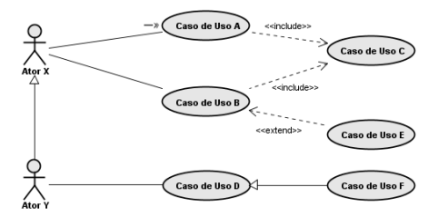
Diagrama de casos de uso:
“Tem o objetivo de ilustrar em um nível alto de abstração quais elementos externos interagem com que funcionalidades do sistema.” ( Booch, 2006)

Slide 29
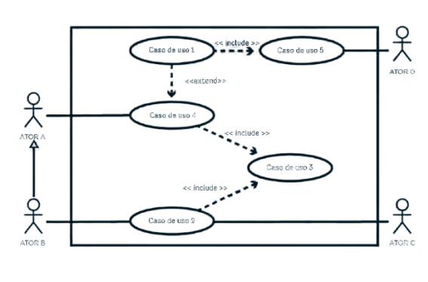
Diagrama de casos de uso:
Elementos do diagrama de casos de uso:
● Sistema ● Ator ● Casos de Uso ● Relacionamentos

Slide 30
Diagrama de casos de uso:
● Sistema:
O bloco retangular que representa o sistema é conhecido como fronteira do sistema. Ele age como uma caixa que envolve os elementos relacionados ao sistema.

Slide 31

Diagrama de casos de uso:
● Ator:
Representado por um boneco palito, representam uma função de um usuário que interage com o sistema.

Slide 32
Diagrama de casos de uso:
● Casos de Uso:
Representado por uma elipse, descreve uma interação específica entre o ator e o sistema. Representa uma funcionalidade que o sistema deve realizar em resposta a uma solicitação do ator.

Slide 33
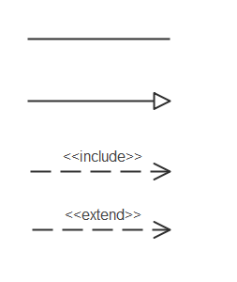
Diagrama de casos de uso:
● Relacionamentos:
É uma conexão entre elementos do diagrama. Podem representar uma associação, generalização, inclusão ou extensão.

Slide 34
Diagrama de casos de uso:
● Relacionamentos:
É uma conexão entre elementos do diagrama. Podem representar uma associação, generalização, inclusão ou extensão.
Associação
Generalização
Inclusão
Extensão

Slide 35
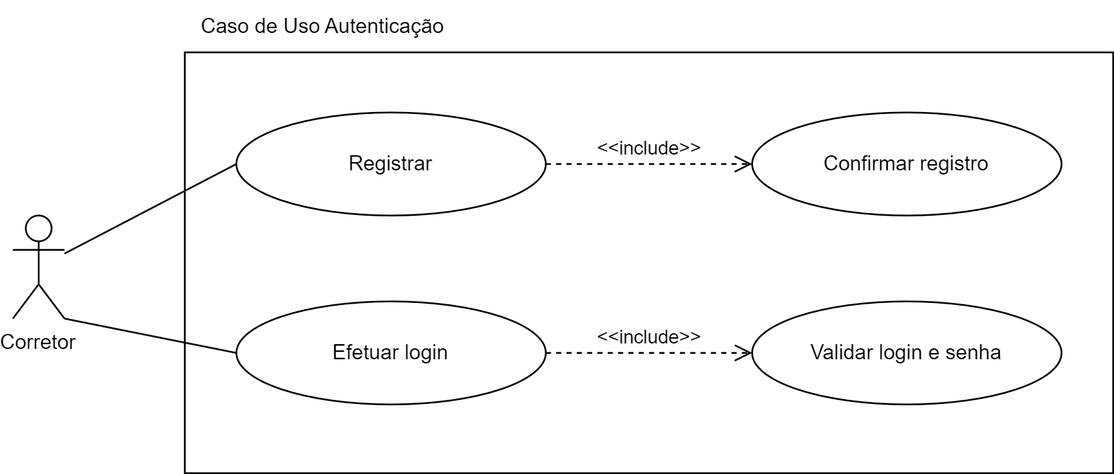
Diagrama de casos de uso: Autenticação

Slide 36
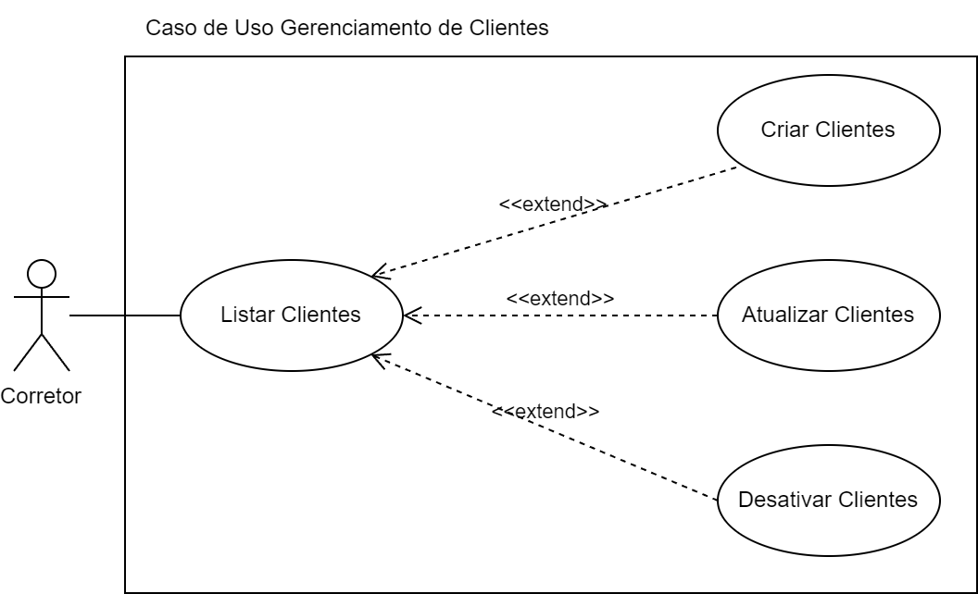
Diagrama de casos de uso: Gerenciamento de Clientes

Slide 37

Diagrama de casos de uso: Gerenciamento de Imóveis

Slide 38
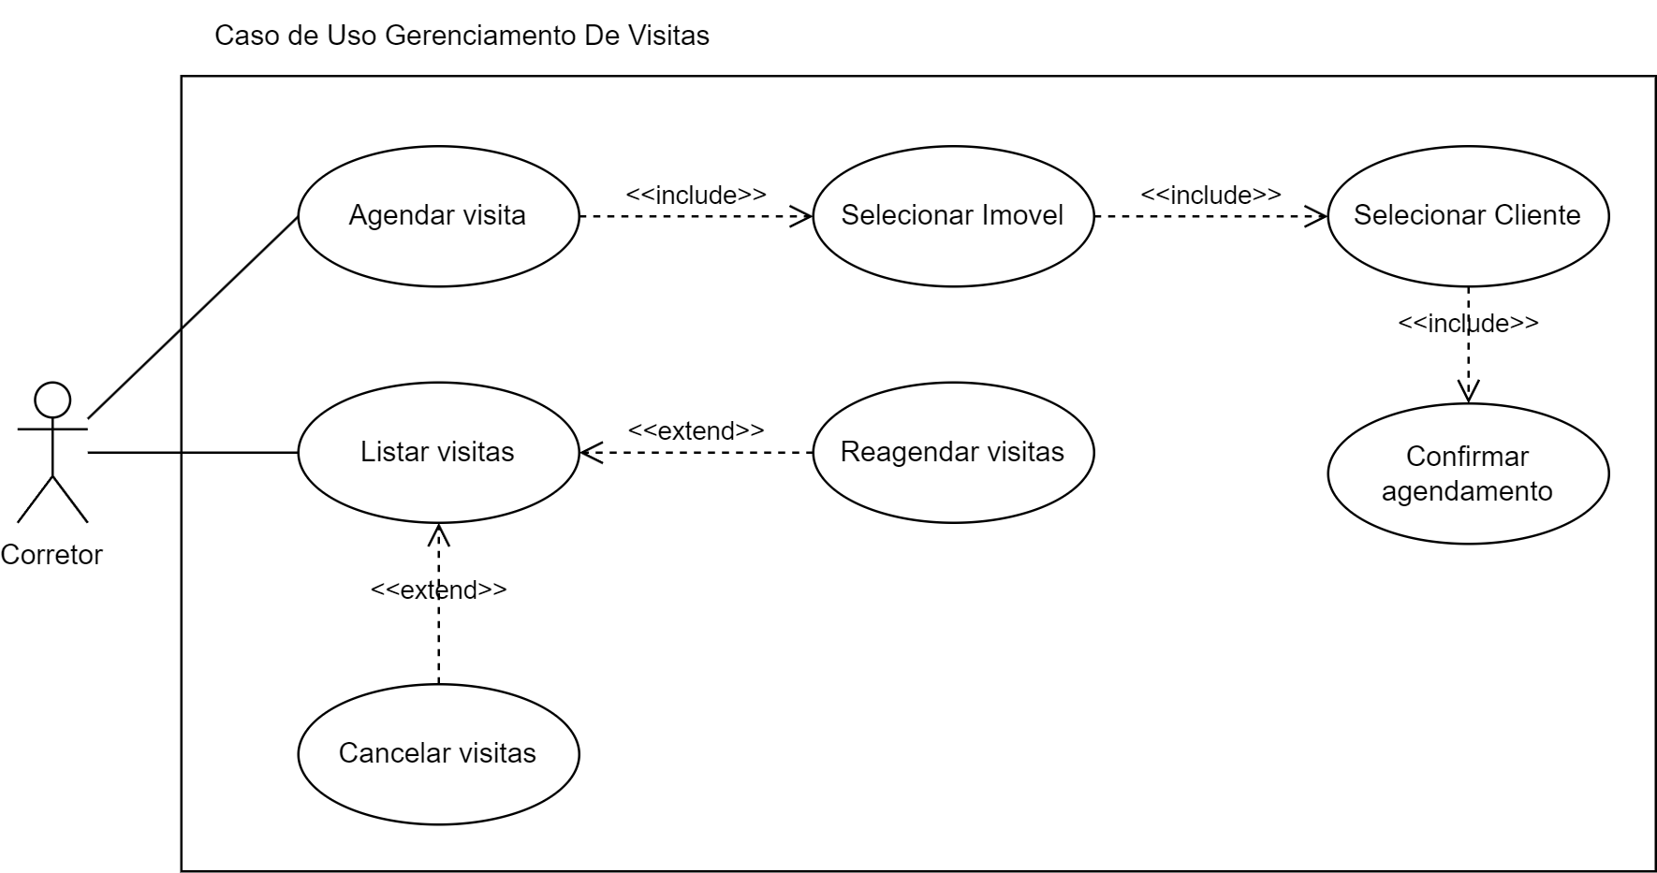
Diagrama de casos de uso: Gerenciamento de Visitas

Slide 39
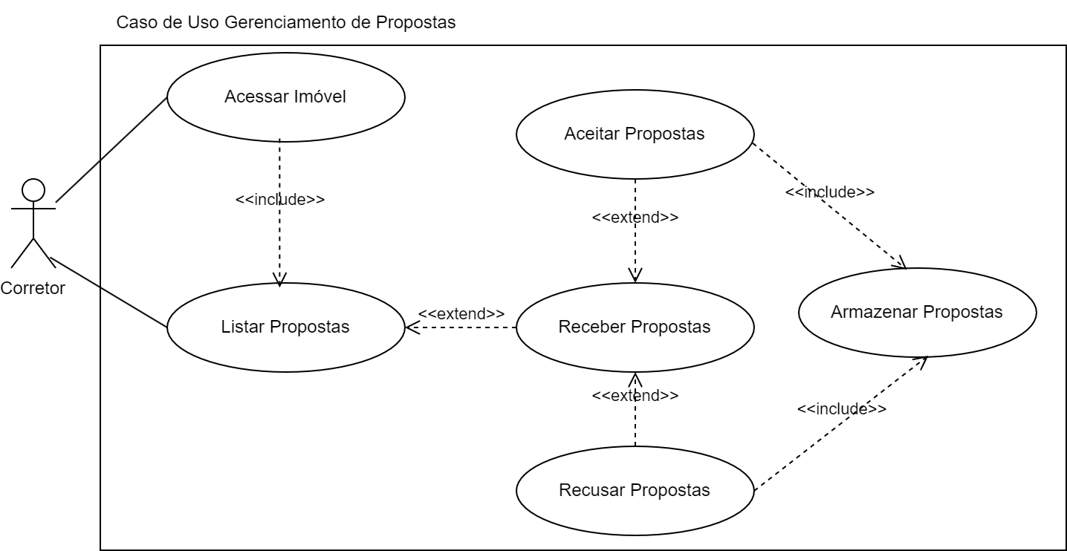
Diagrama de casos de uso: Gerenciamento de Propostas

Slide 40
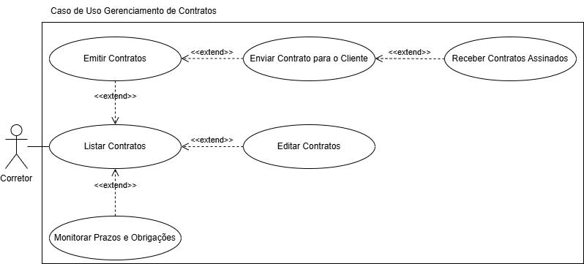
Diagrama de casos de uso: Gerenciamento de Contratos

Slide 41
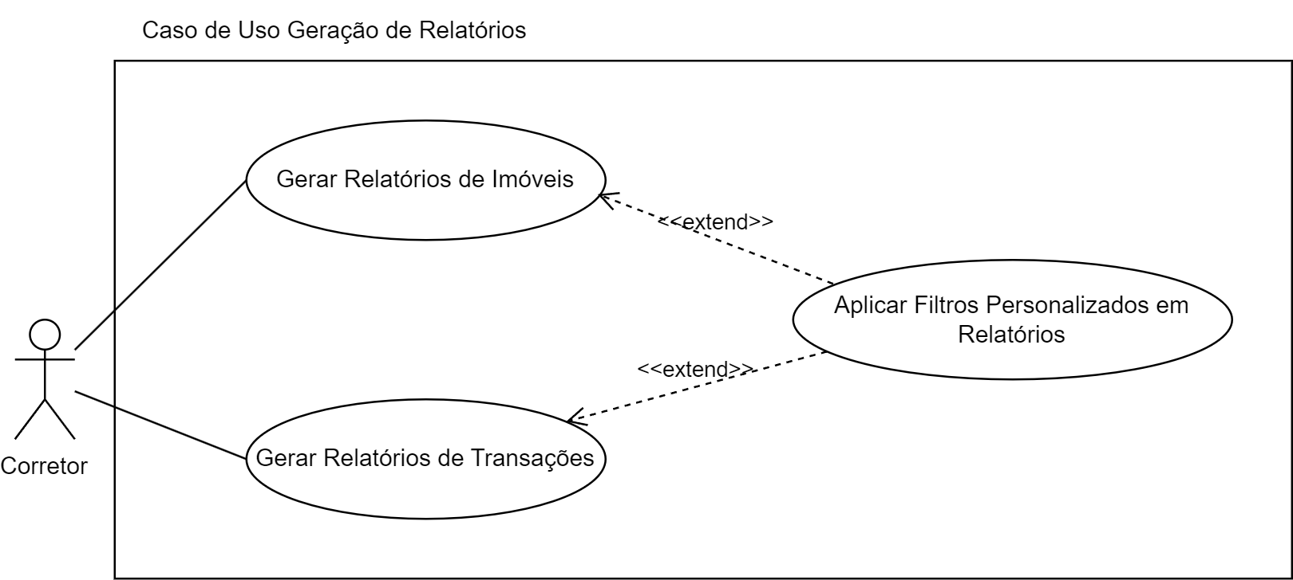
Diagrama de casos de uso: Geração de Relatórios

Slide 42
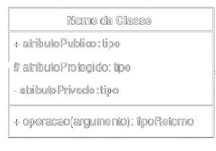
Diagrama de classes:

Slide 43
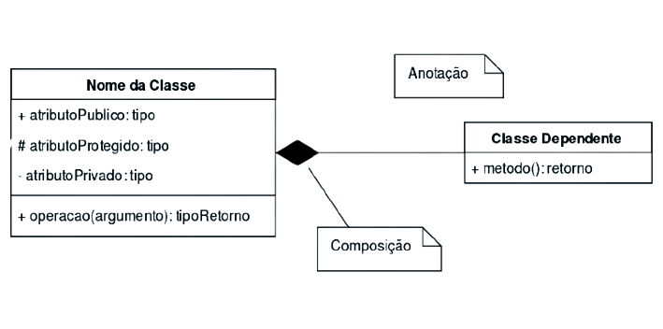
Diagrama de classes:
“O diagrama de classes, um componente essencial da UML, é um diagrama estrutural que revela a composição interna das entidades envolvidas. É possivelmente o diagrama mais utilizado na UML.” ( Booch, 2006)

Slide 44
Diagrama de classes:
Elementos do diagrama de classes:
● Classes ● Relacionamentos

Slide 45
Diagrama de classes:
● Classes:
São representadas por retângulos incluindo nome, atributos e métodos.

Slide 46
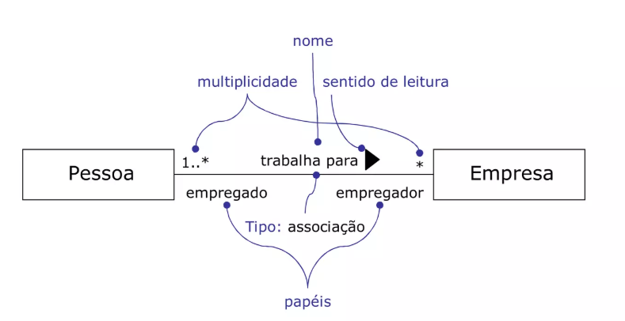
Diagrama de classes:
● Relacionamentos:
Possuem nome (descrição do que faz), sentido de leitura, navegabilidade, multiplicidade, tipo e papéis.

Slide 47
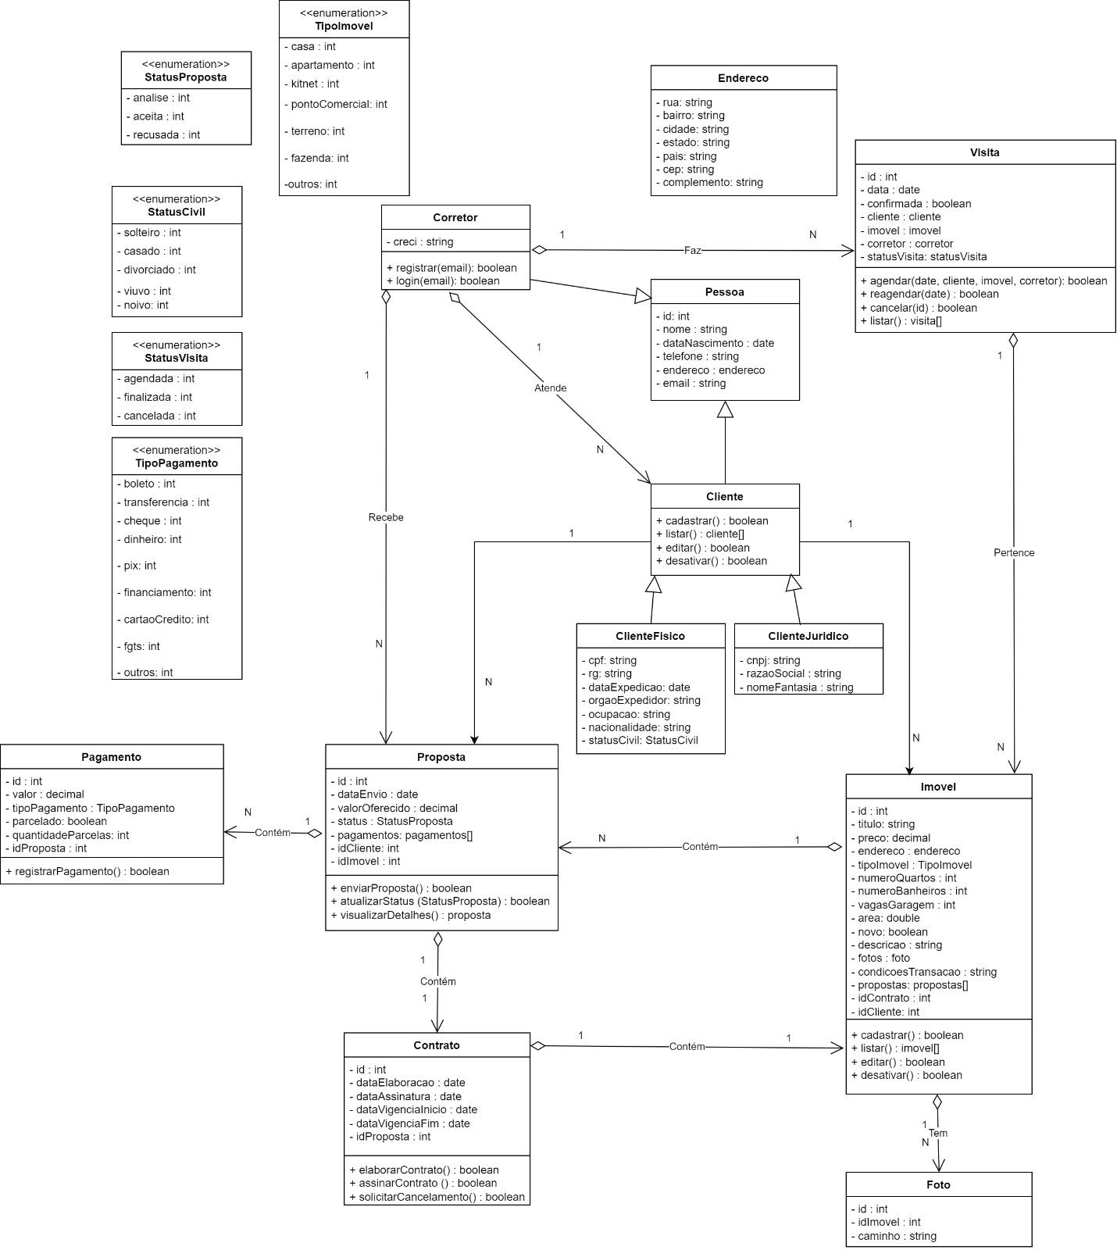
Diagrama de classes

Slide 48
Diagrama de classes

Slide 49
Diagrama de classes

Slide 50
Diagrama de classes

Slide 51
Diagrama de classes

Slide 52
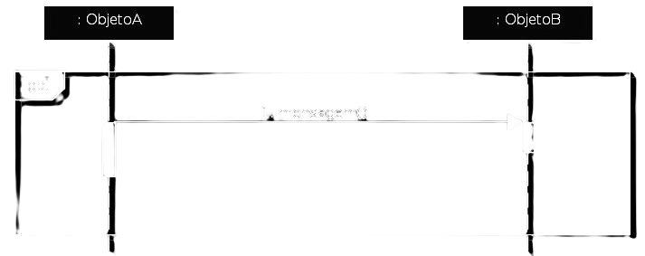
Diagrama de sequências:

Slide 53
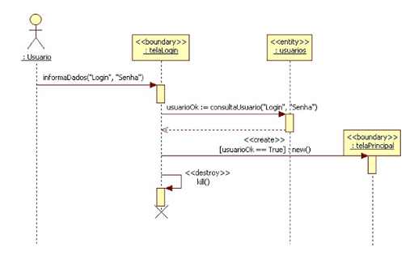
Diagrama de sequências:
Modelos que descrevem como grupos de objetos colaboram para a realização de algum comportamento. Representam como o sistema age internamente para que um ator atinja seu objetivo na realização de caso de uso.

Slide 54
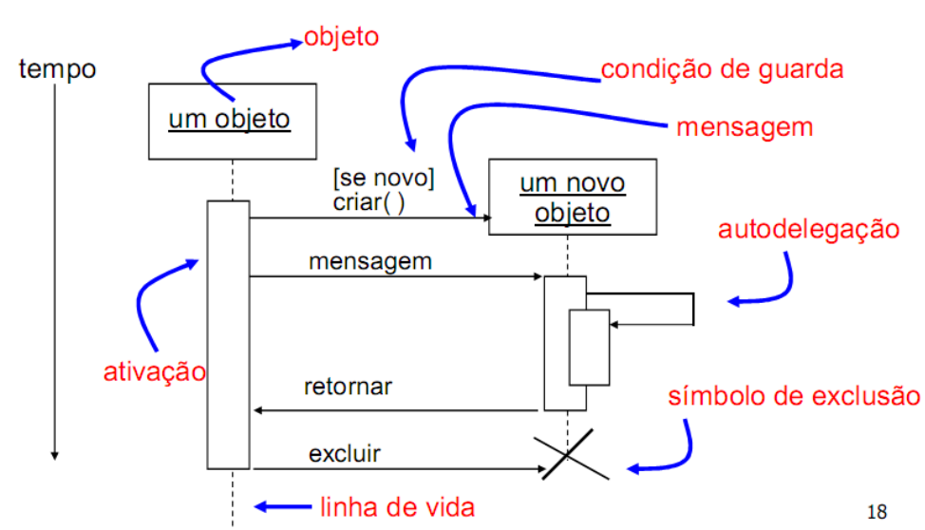
Diagrama de sequências:
Ressalta a ordem cronológica das mensagens.
Mensagens enviadas no decorrer do tempo.

Slide 55
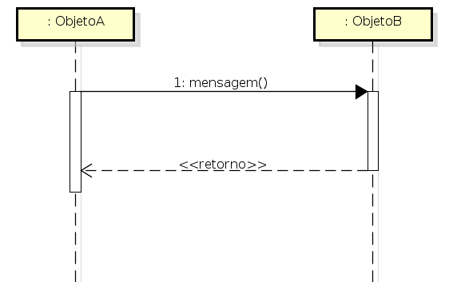
Diagrama de sequências:
● Mensagens: Uma mensagem representa a requisição de um objeto remetente a um objeto receptor para que este último execute alguma operação definida para a sua classe.Ela deve conter informação suficiente para que a operação do objeto receptor possa ser executada.

Slide 56
Diagrama de sequências:
● Objetos:
São representados pelo papel que desempenham na transação, mas não são referenciados diretamente.

Slide 57
Diagrama de sequências:
● Ator:
Representado por um boneco palito, representam os atores declarados nos diagramas de casos de uso.

Slide 58
Diagrama de sequências:
● Linha de vida:
Mostra o tempo de existência de um elemento na interação.

Slide 59
Diagrama de sequências:
● Foco de ativação:
Tempo que um método leva para executar suas tarefas. Compreende todas as mensagens que se originam do método em execução.

Slide 60
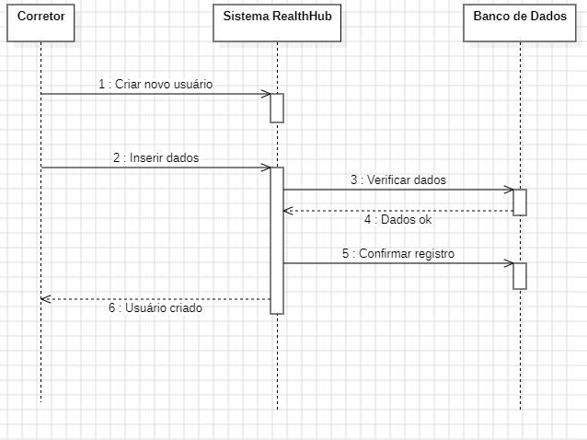
Diagrama de sequências: Autenticação

Slide 61
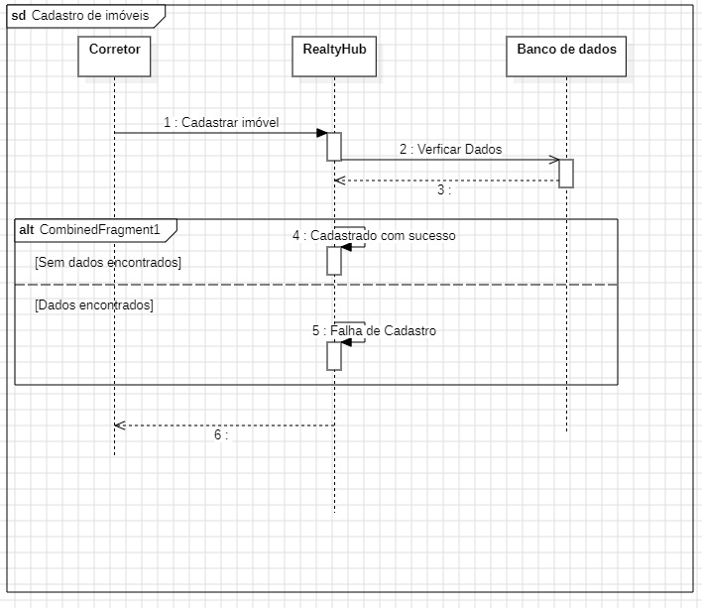
Diagrama de sequências: Imóveis

Slide 62
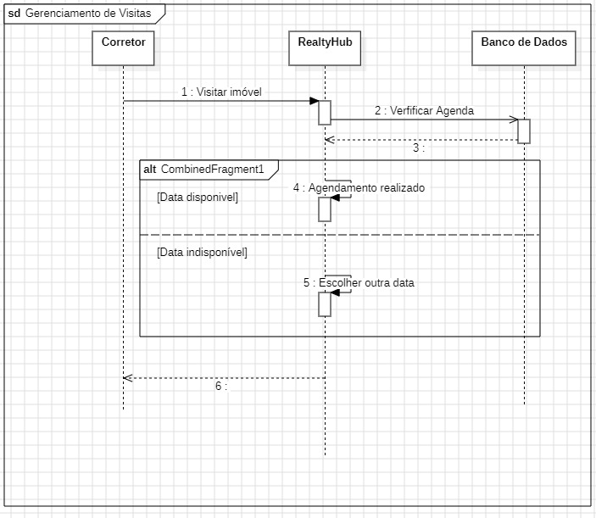
Diagrama de sequências: Visitas

Slide 63
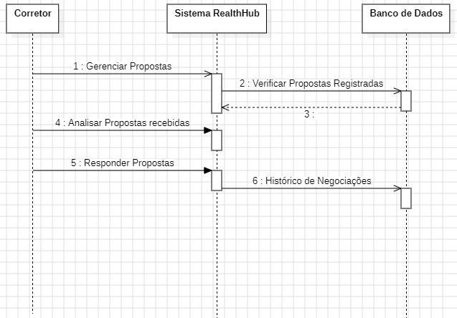
Diagrama de sequências: Propostas

Slide 64
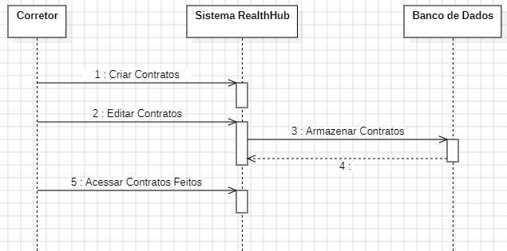
Diagrama de sequências: Contratos

Slide 65
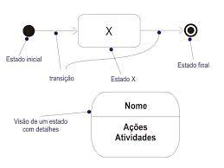
Diagrama de estados:

Slide 66
Diagrama de estados:
Representa o comportamento dinâmico de um objeto ao longo do tempo. Mostra o comportamento do ciclo de vida de um único objeto.

Slide 67
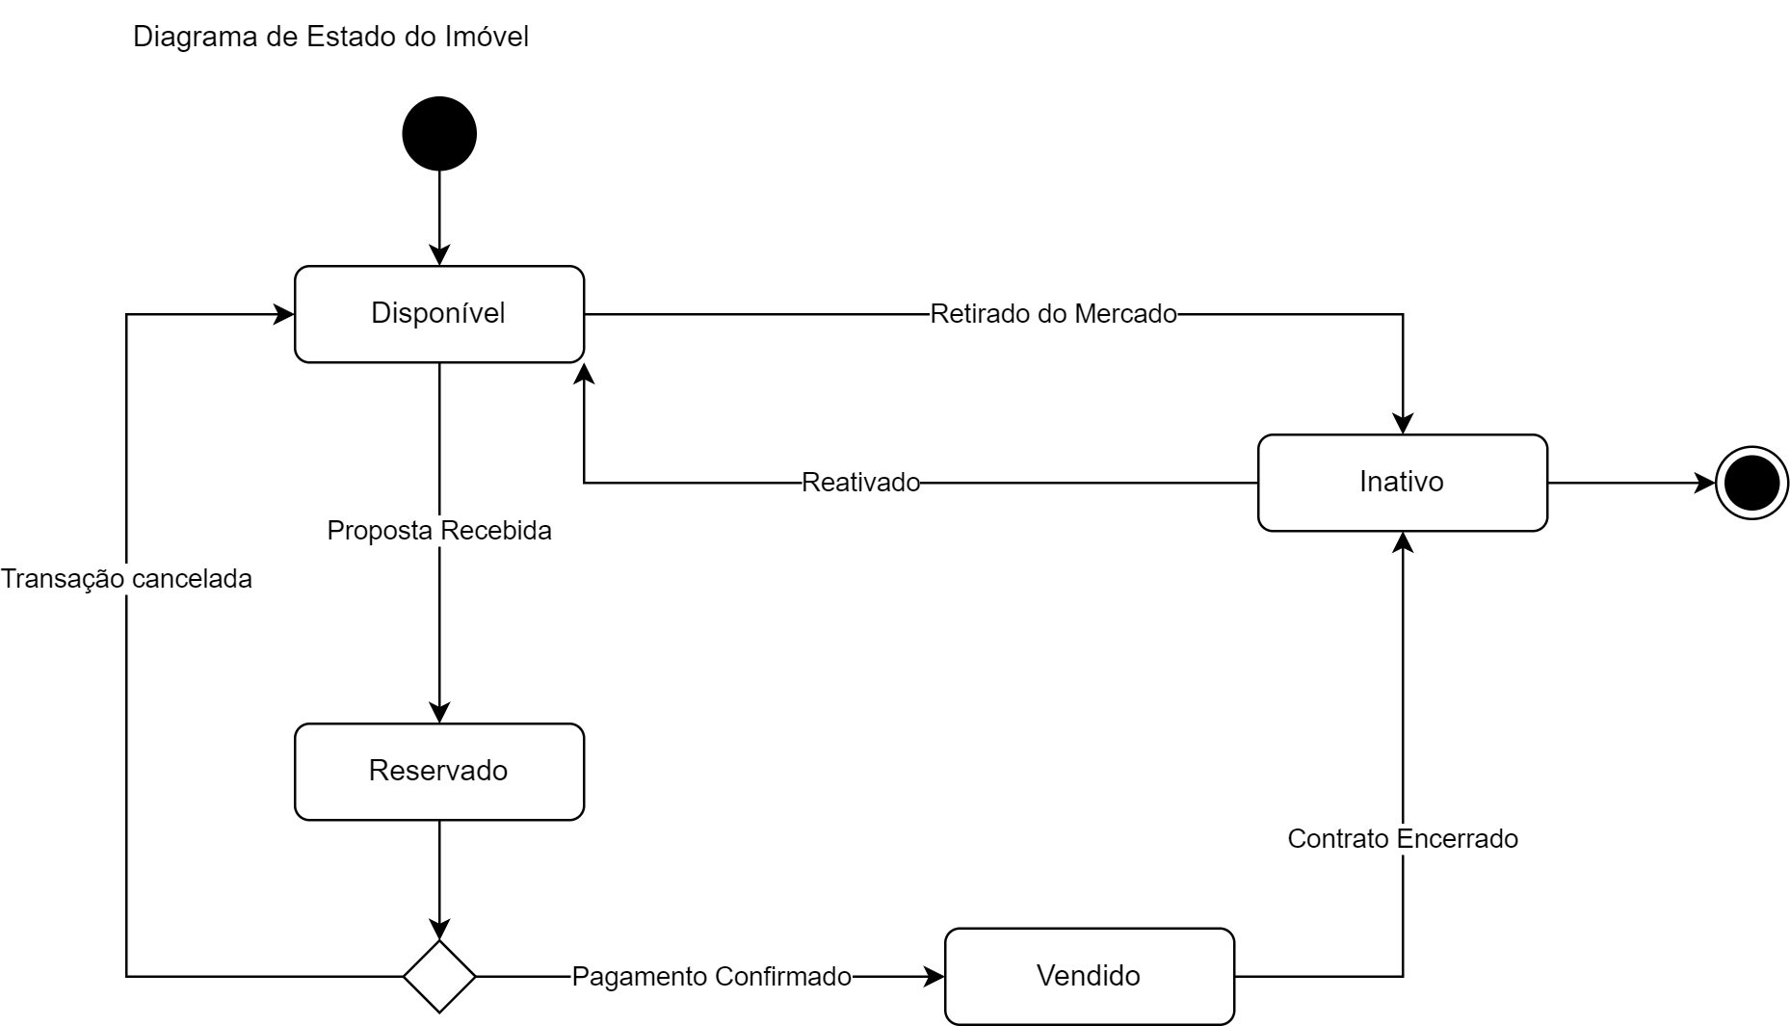
Diagrama de estados: Imóvel

Slide 68
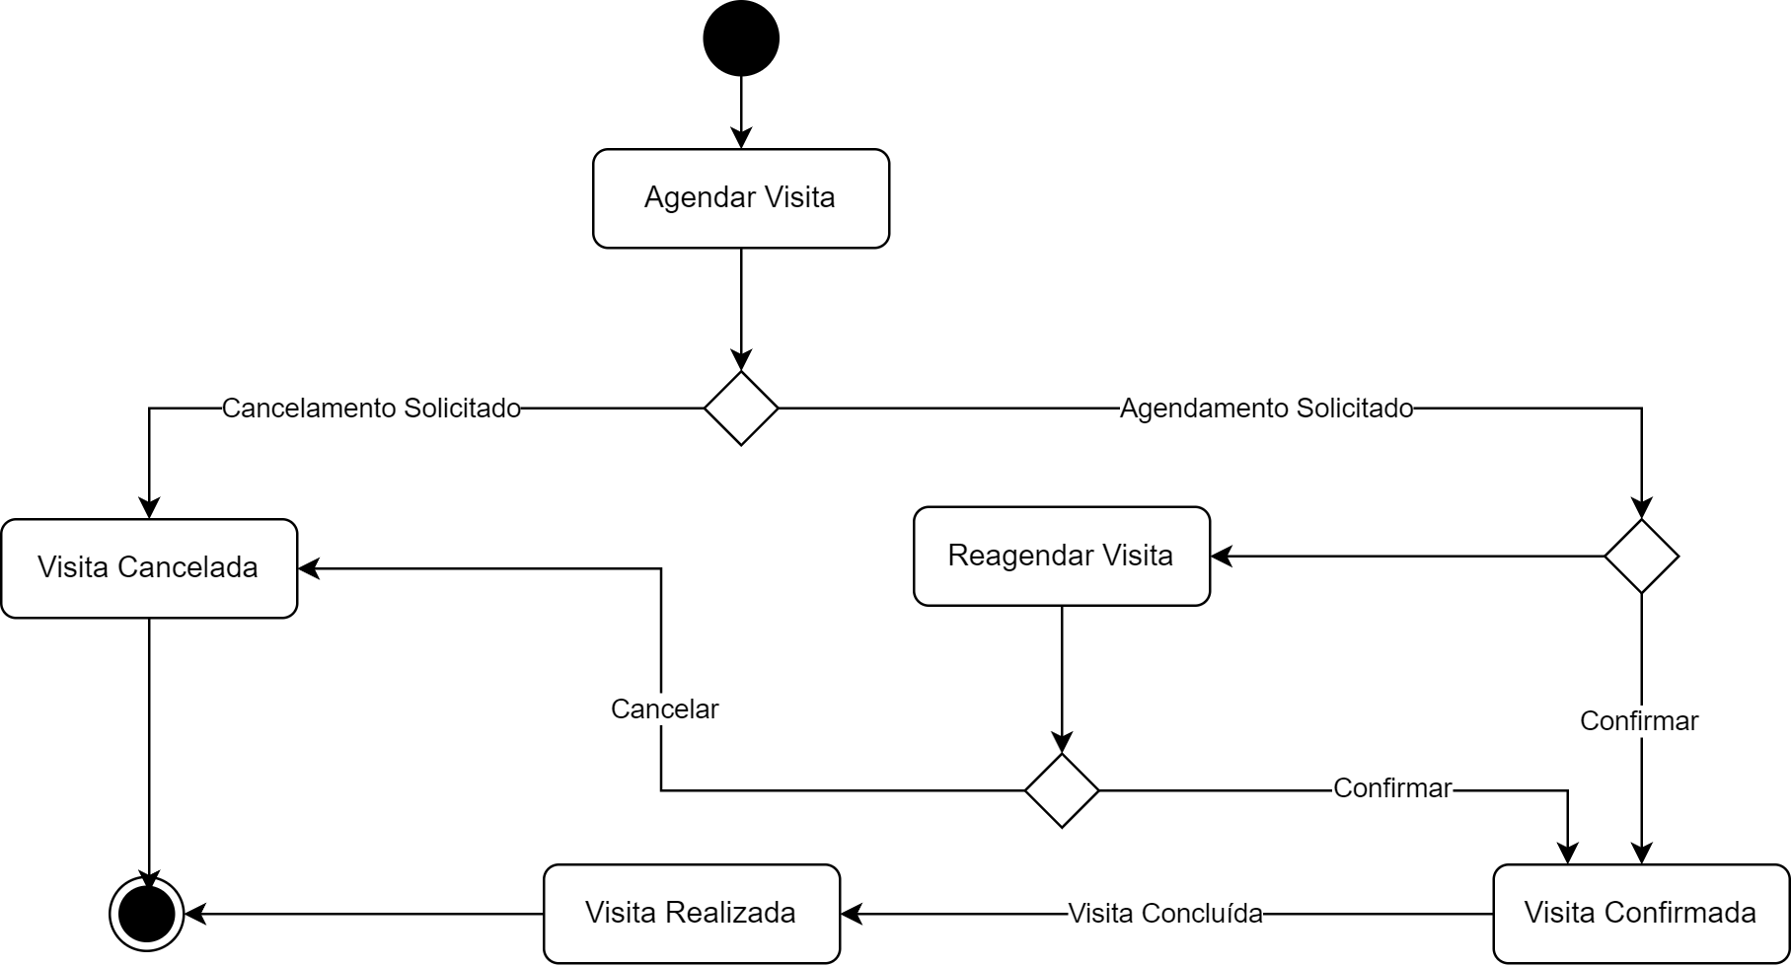
Diagrama de estados: Visitas

Slide 69
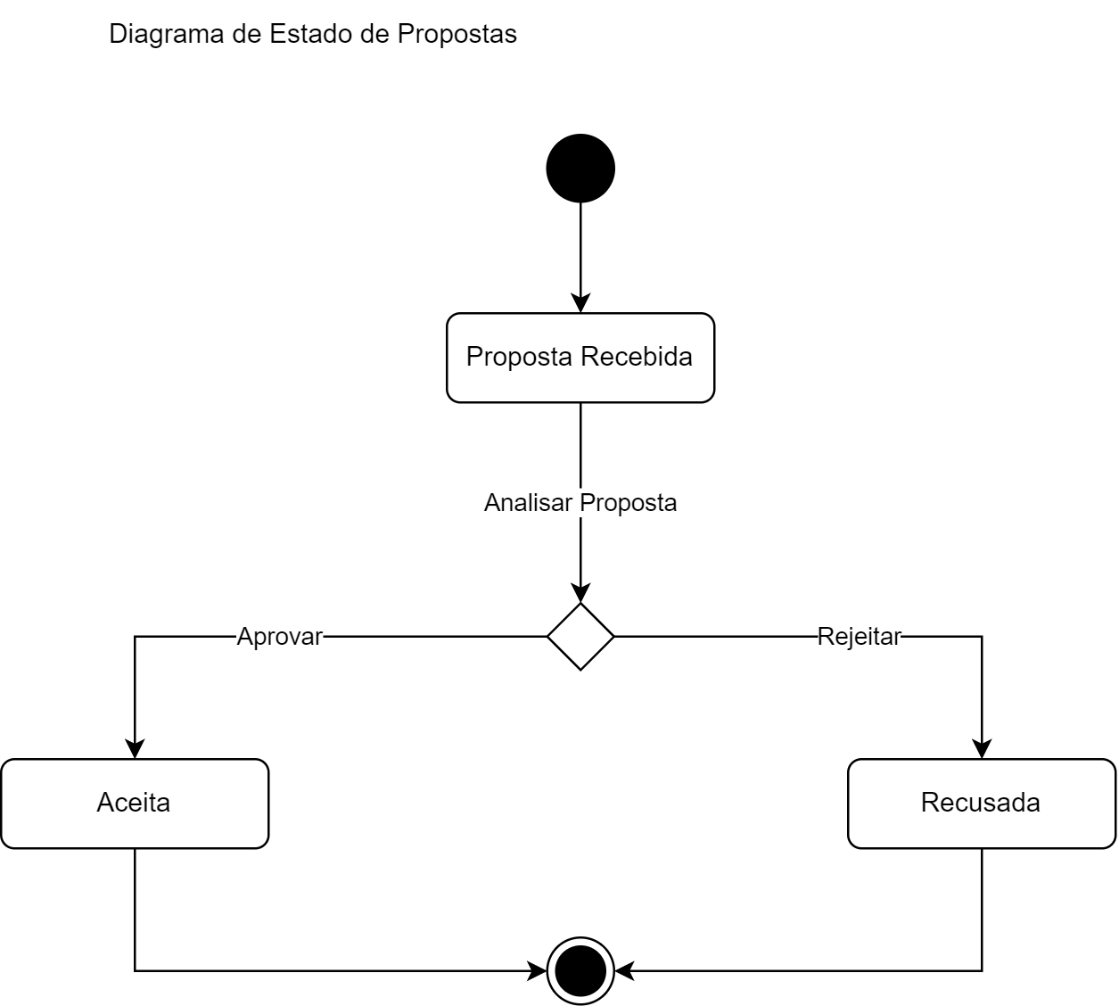
Diagrama de estados: Propostas

Slide 70
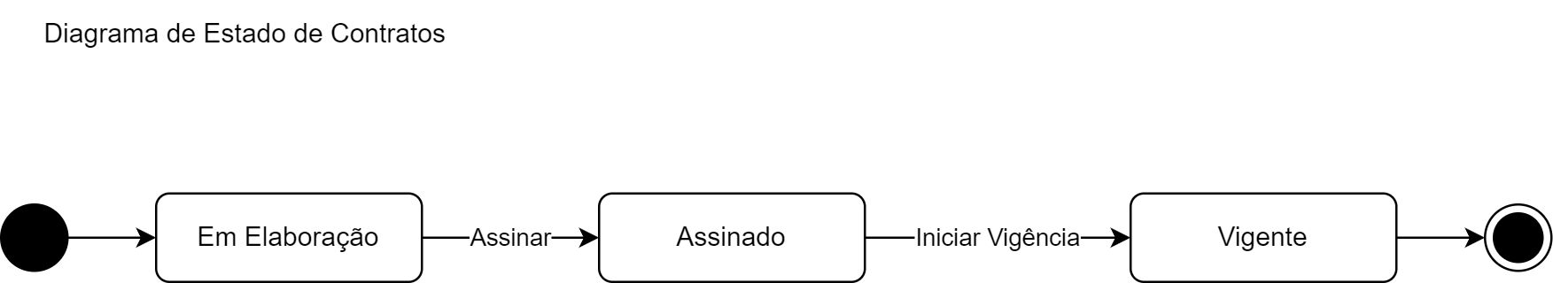
Diagrama de estados: Contratos

Slide 71

Diagrama de atividades:

Slide 72
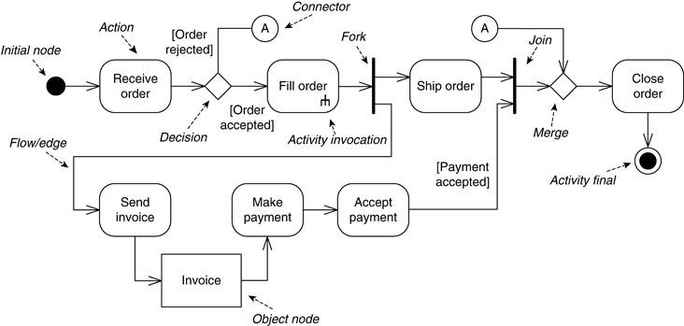
Diagrama de atividades:
Fornece uma visualização do comportamento de um sistema descrevendo a sequência de ações em um processo.

Slide 73
Diagrama de atividades:
São semelhantes a fluxogramas porque mostram o fluxo entre as ações em uma atividade, no entanto, os diagramas de atividades também podem mostrar fluxos paralelos ou simultâneos e fluxos alternativos.

Slide 74
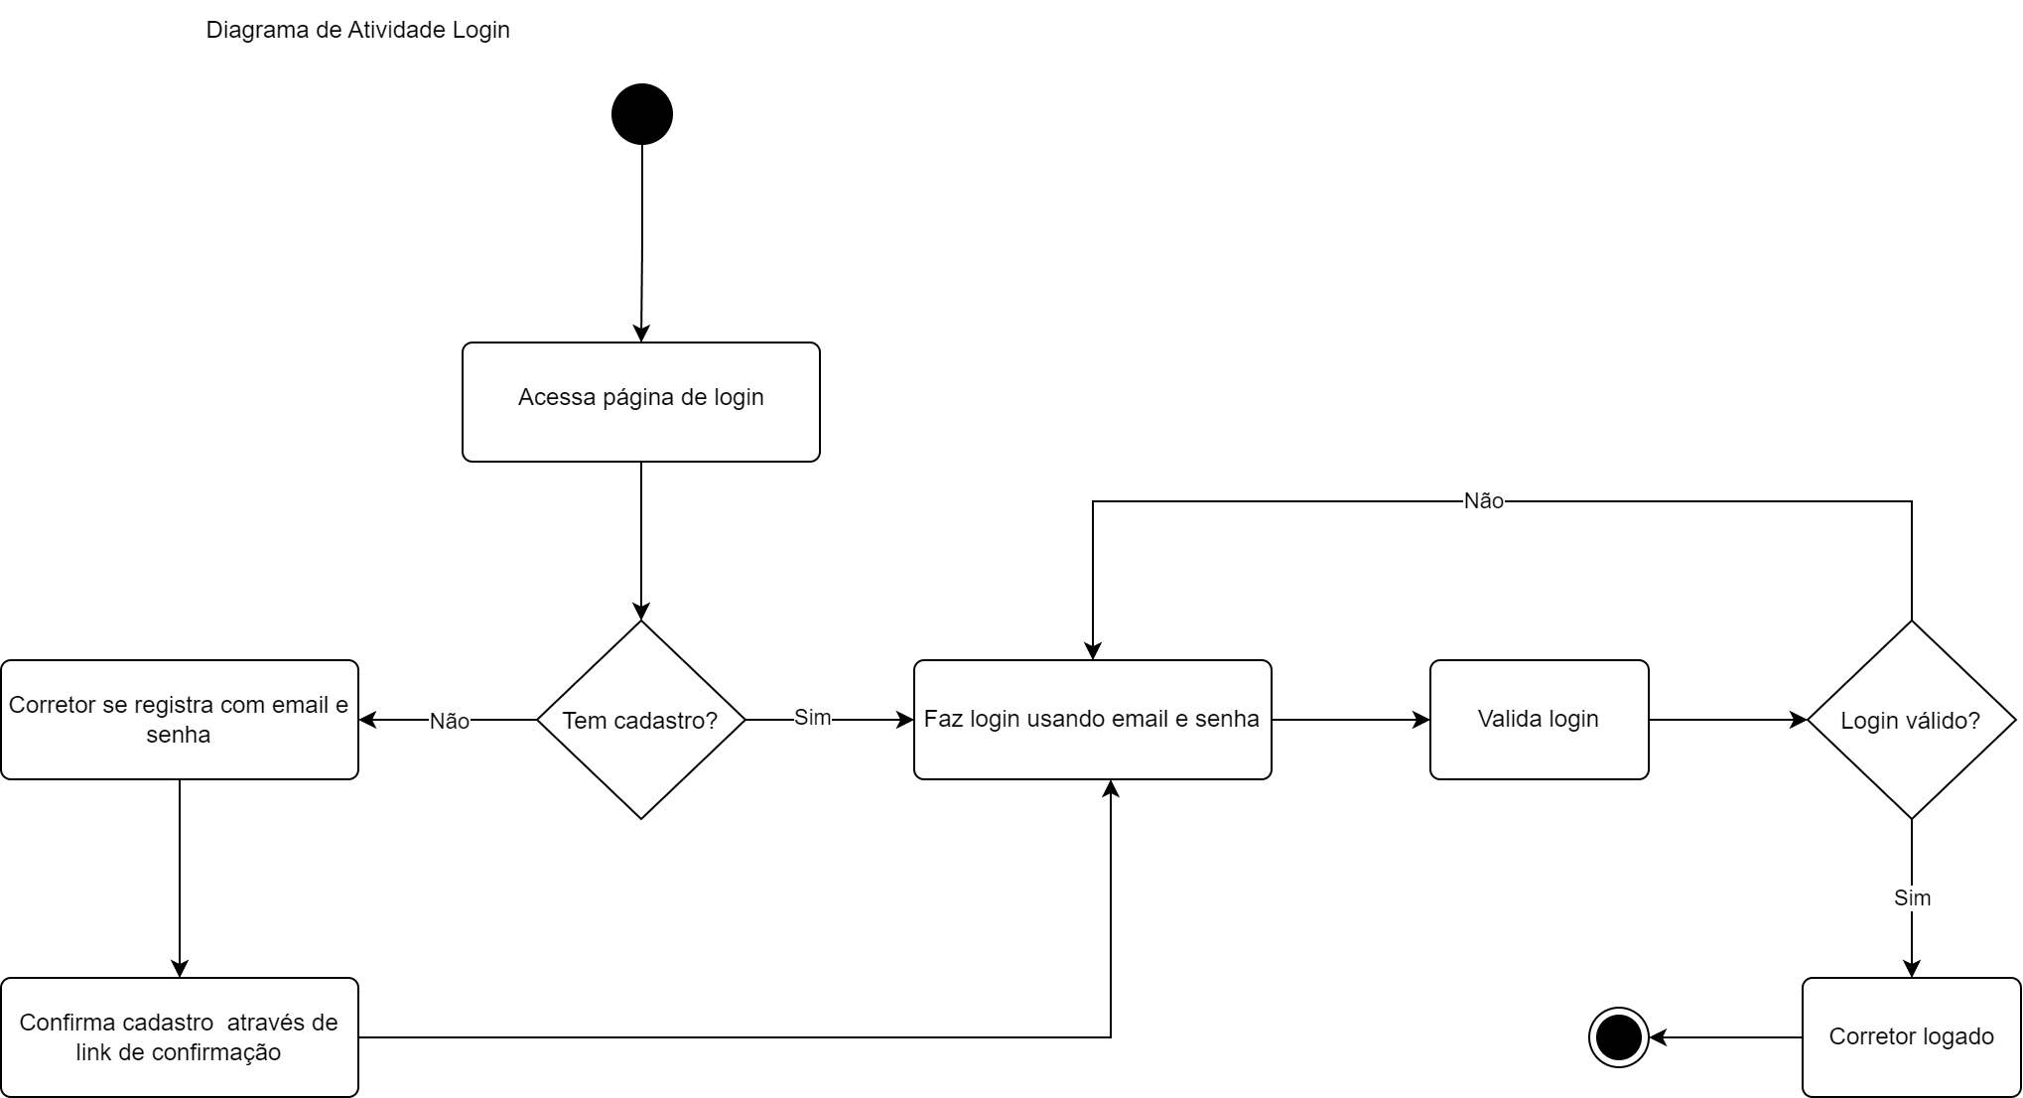
Diagrama de atividades: Login

Slide 75
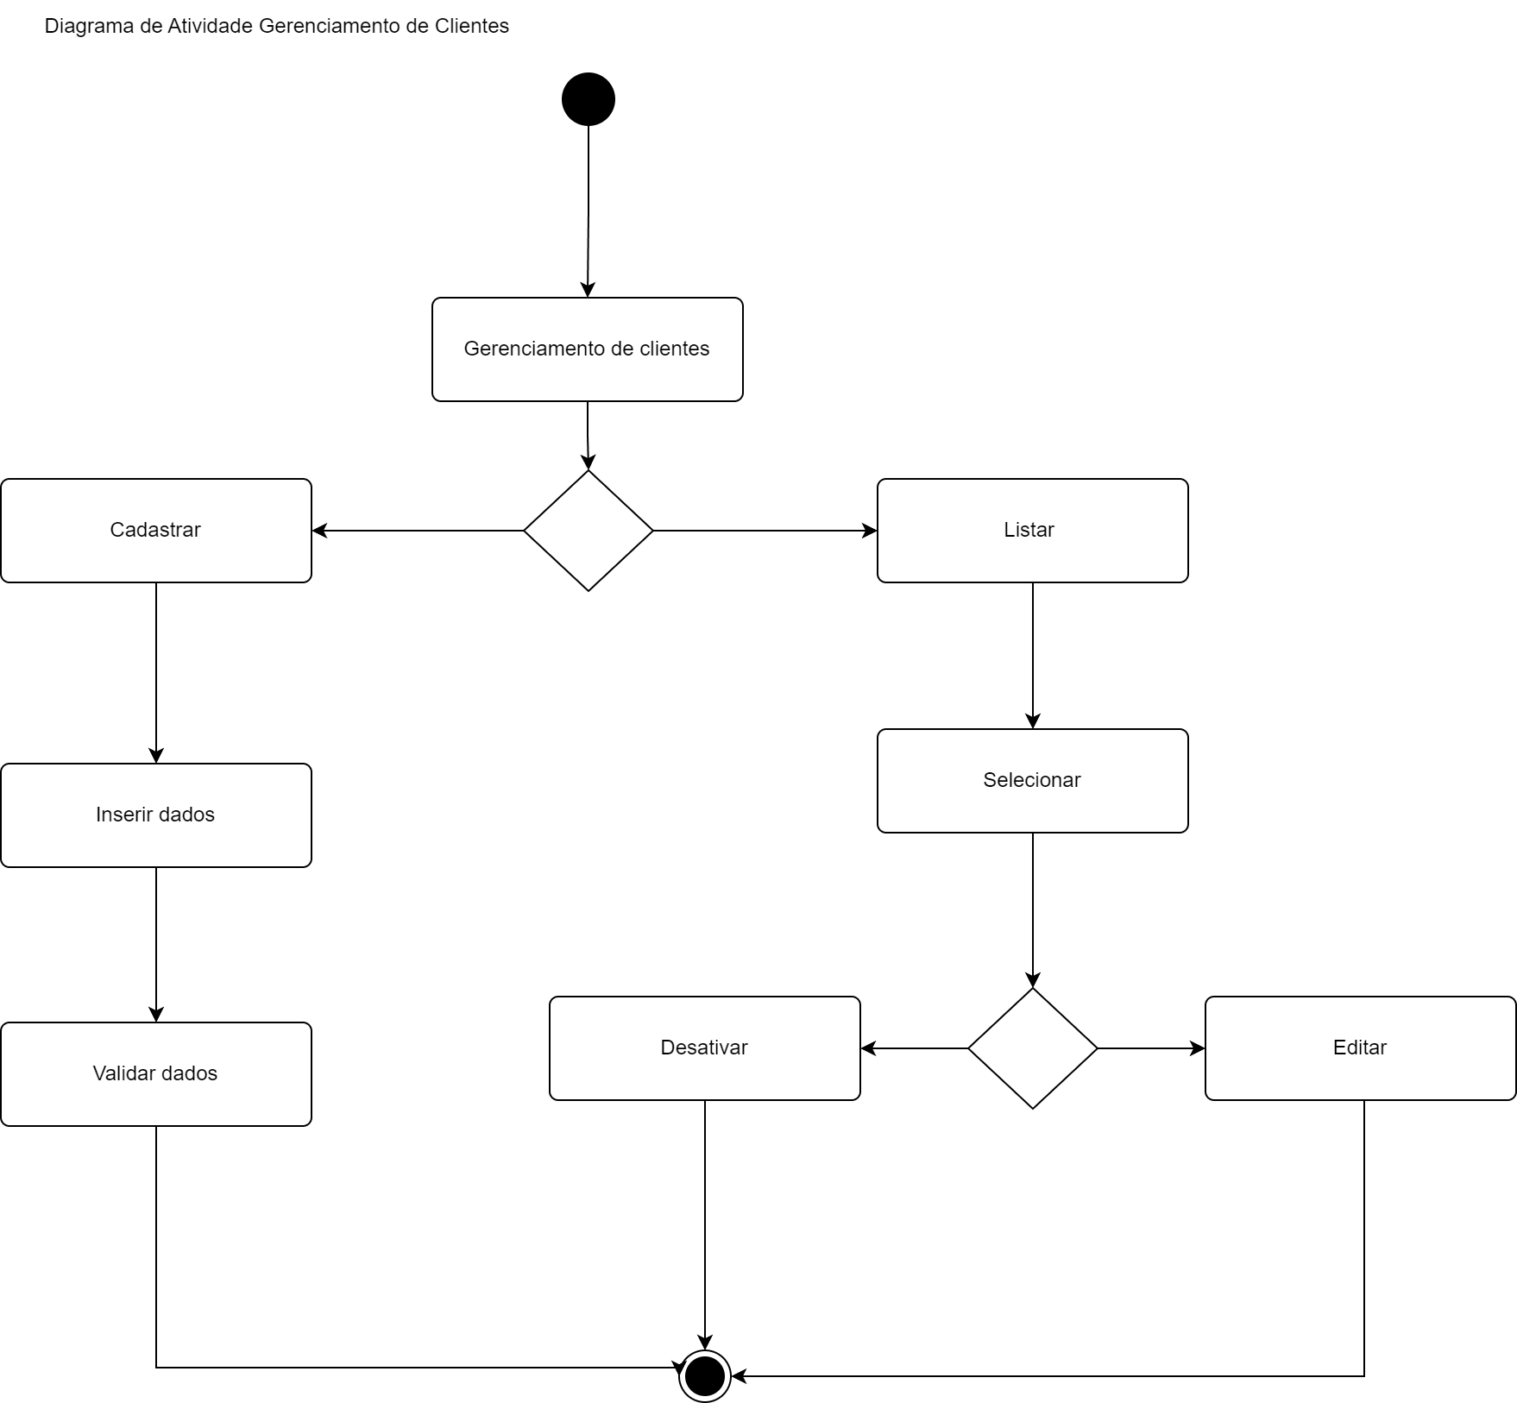
Diagrama de atividades: Gerenciamento de Clientes

Slide 76

Diagrama de atividades: Gerenciamento de Imóveis

Slide 77
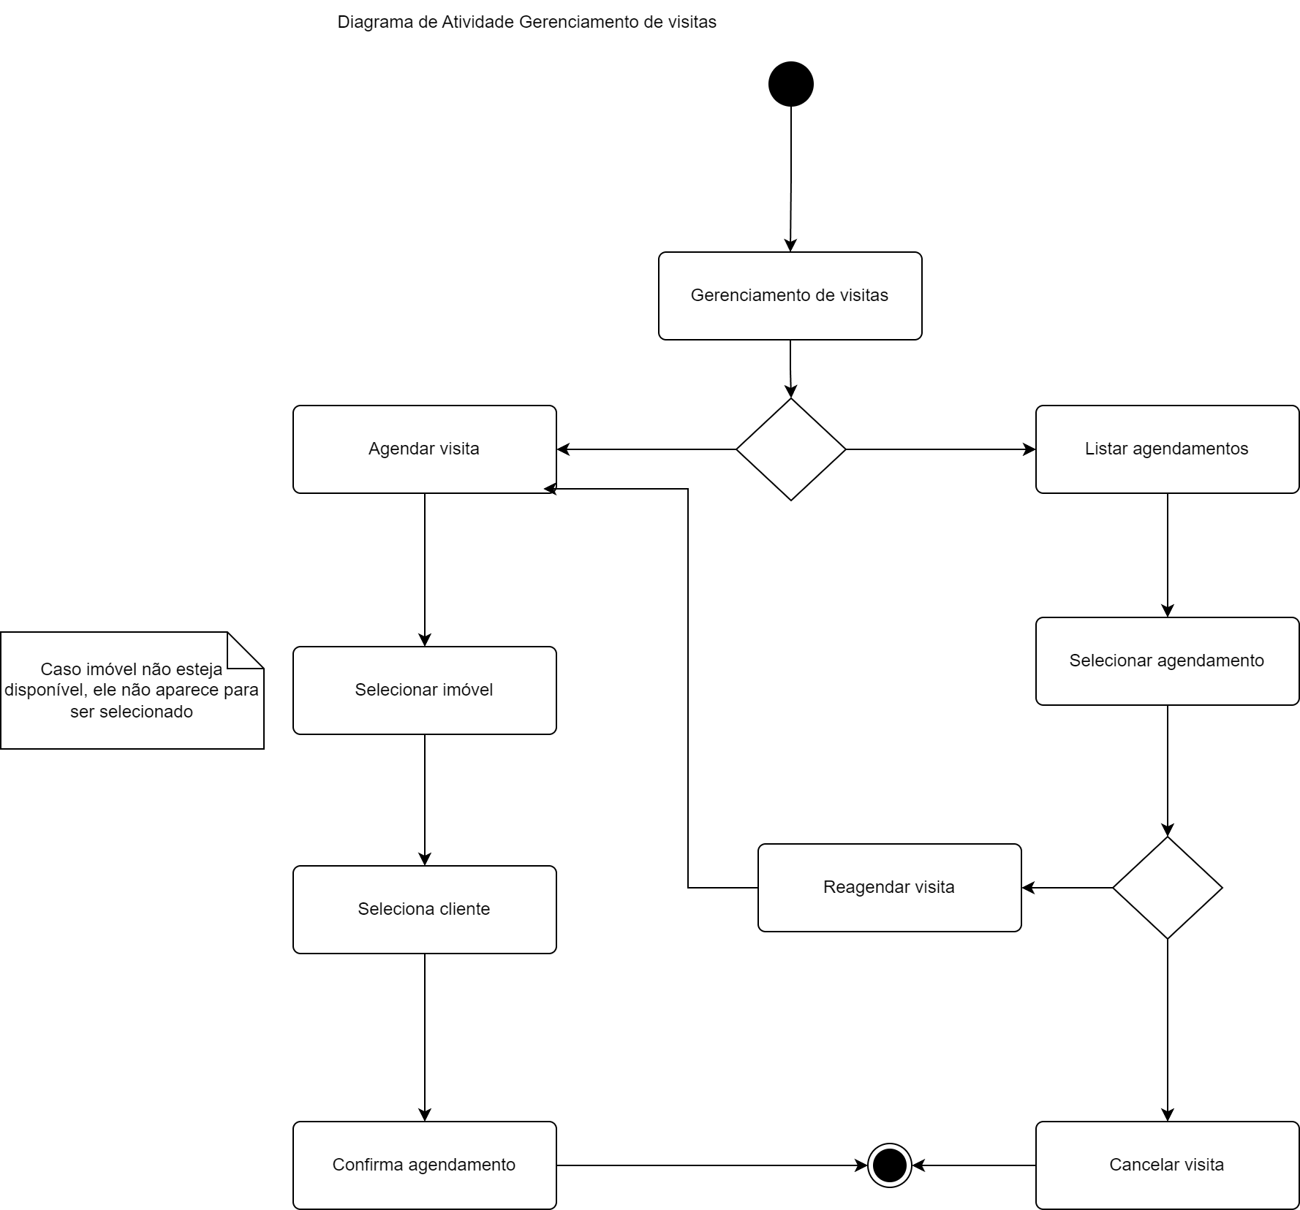
Diagrama de atividades: Gerenciamento de Visitas

Slide 78
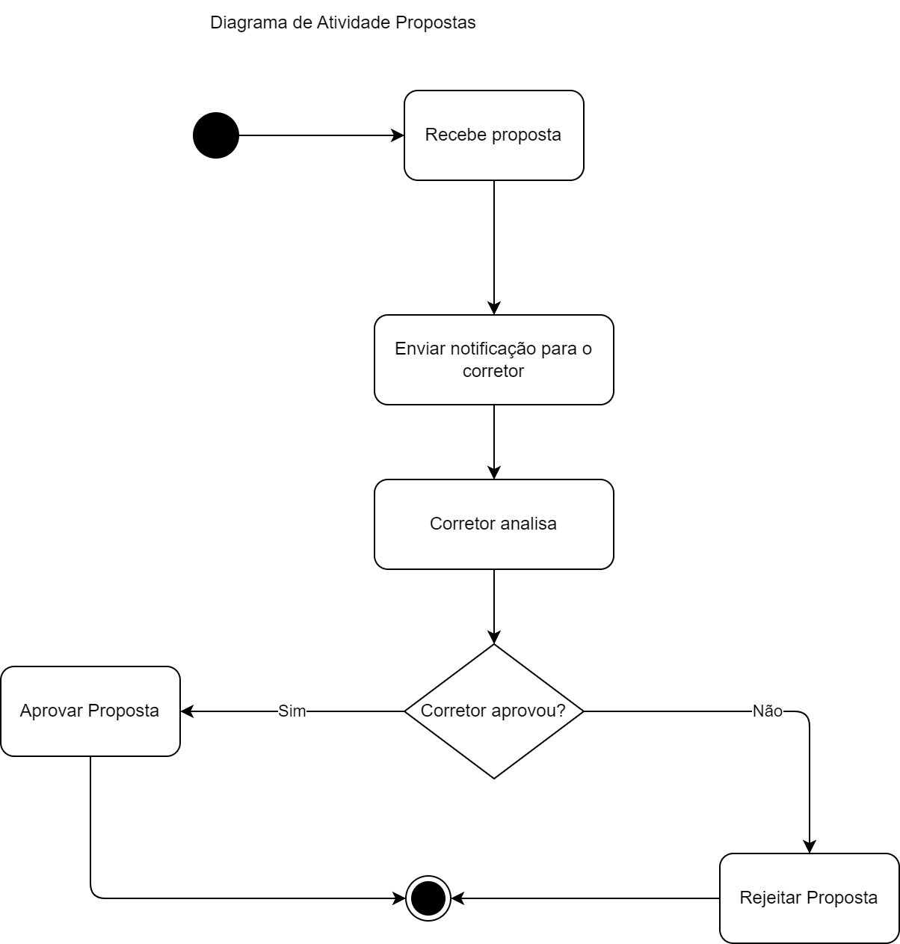
Diagrama de atividades: Propostas

Slide 79
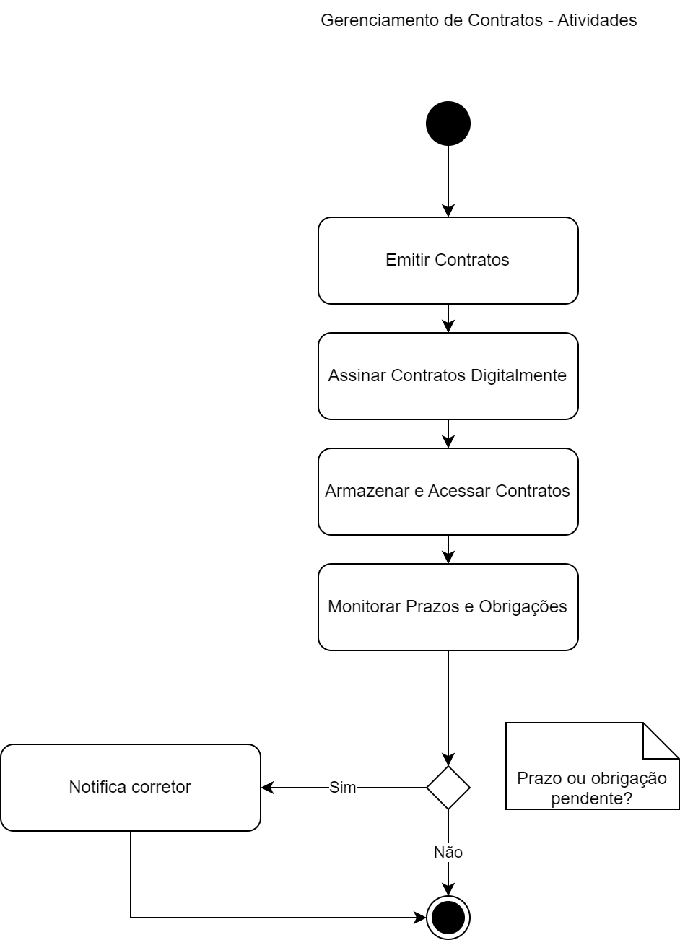
Diagrama de atividades: Contratos

Slide 80
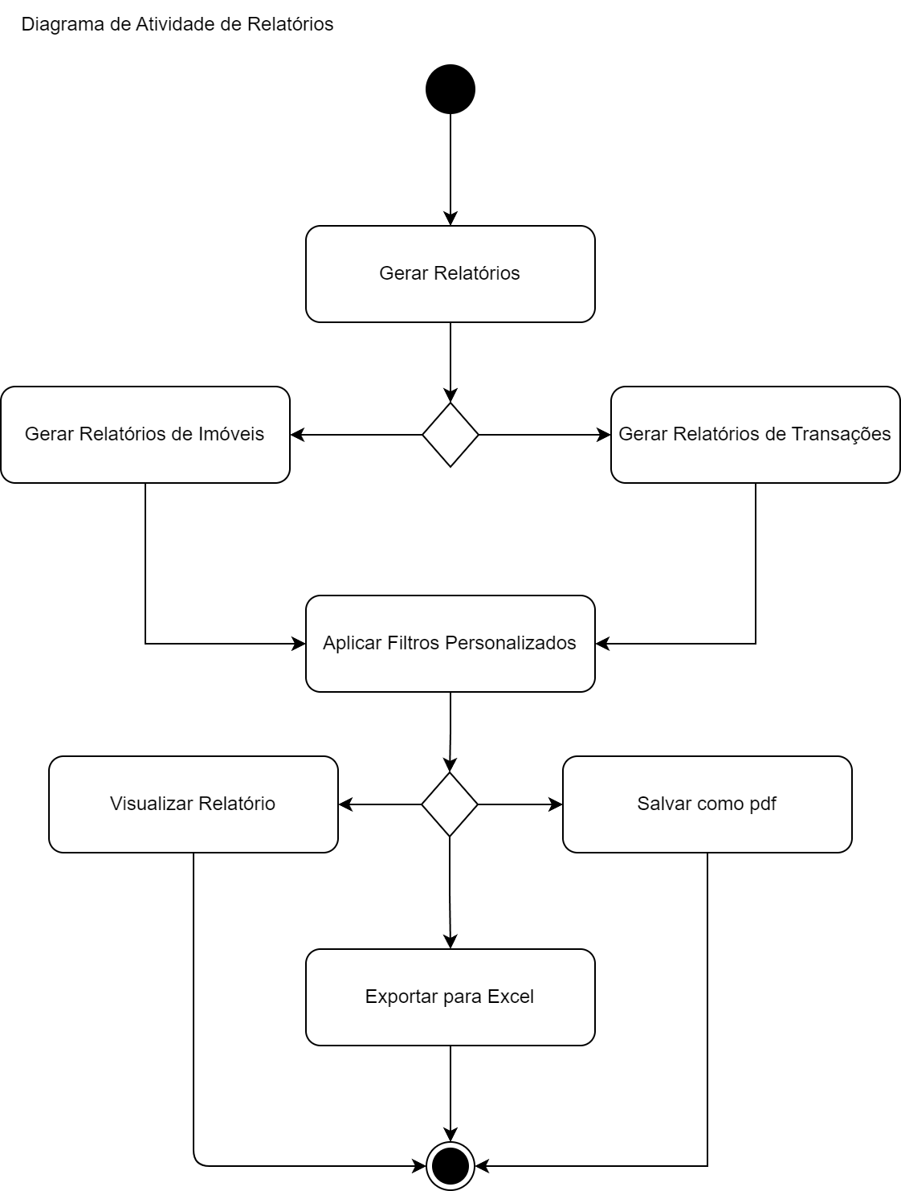
Diagrama de atividades: Relatórios

Slide 81

Conclusão:

Slide 82

Conclusão:
O Portal de corretagem de imóveis que apresentamos representa uma solução inovadora e eficiente para o mercado imobiliário, proporcionando uma plataforma integrada que facilita tanto a gestão de imóveis quanto a experiência de transações para corretores e clientes. Com uma interface intuitiva e recursos funcionais, o sistema oferece funcionalidades como cadastro de imóveis, gerenciamento de propostas, agendamento de visitas e gestão de contratos.

Slide 83
Conclusão:
A utilização deste portal não só melhora a organização e o desempenho dos corretores de imóveis, mas também proporciona uma experiência de usuário aprimorada para os clientes, permitindo que encontrem imóveis que atendam às suas necessidades de forma mais eficiente. Além disso, as ferramentas de relatórios presentes no portal permitem um acompanhamento preciso do mercado, contribuindo para uma tomada de decisão mais assertiva.

Slide 84
Conclusão:
Estamos confiantes de que o portal da RealtyHub ajudará o setor imobiliário, trazendo mais transparência, agilidade e inovação para o processo de intermediação imobiliária. Nossa missão é oferecer uma solução que atenda às necessidades de todos os envolvidos, contribuindo para o crescimento e sucesso dos negócios no setor imobiliário. Agradecemos a atenção e nos colocamos à disposição para quaisquer dúvidas ou esclarecimentos.

Slide 85
Referências bibliográficas:
• AREND, Rodrigo. Pesquisa inédita revela que corretor de imóveis é ambicioso, mas rejeita cargo de gerência. Disponível em: <https://imobireport.com.br/imobiliario/pesquisa-inedita-revela-que-corretor-de-imoveis-e-ambicioso-mas-rejeita-cargo-de-gerencia/>. Acesso em: 16 dez. 2024.
• BOOCH, Grady , RUMBAUGH, James, JACOBSON, Ivar; UML: Guia do Usuário. 2. ed. Campus, 2006
• DAMASCENA, Breno. Super salários atraem corretores de imóveis, mas quase metade ainda divide tempo com outras funções. Disponível em: <https://imoveis.estadao.com.br/noticias/super-salarios-atraem-corretores-de-imoveis-mas-quase-metade-ainda-divide-tempo-com-outras-funcoes/>. Acesso em: 16 dez. 2024.
• FOLHA Vitória. Número de corretores de imóveis cresce e chega a 513 mil. Disponível em: <https://www.folhavitoria.com.br/geral/noticia/03/2024/numero-de-corretores-de-imoveis-cresce-e-chega-a-513-mil>. Acesso em: 16 dez. 2024a.
• FOLHA Vitória. Número de corretores imobiliários cresce e supera 630 mil. Disponível em: <https://www.folhavitoria.com.br/geral/noticia/04/2024/numero-de-corretores-imobiliarios-cresce-e-supera-630-mil>. Acesso em: 16 dez. 2024.
• LIMA, Tatiana. Brasil ganha cinco novos corretores a cada hora. Disponível em: <https://imobireport.com.br/vendas/brasil-ganha-cinco-novos-corretores-a-cada-hora/>. Acesso em: 16 dez. 2024.
• PFLEEGER, Shari Lawrence. “Engenharia de Software: teoria e prática; tradução Dino Franklin; revisão técnica Ana Regina Cavalcanti da Rocha”. – 2. Ed. – São Paulo – Prentice Hall, 2004.
• Portal de Notícias COFECI. Disponível em: <https://www.cofeci.gov.br/portal-de-noticias>. Acesso em: 16 dez. 2024.
• VALOR Econômico. Novas tecnologias transformam o mercado imobiliário . Disponível em: <https://valor.globo.com/patrocinado/dino/noticia/2023/03/17/novas-tecnologias-transformam-o-mercado-imobiliario.ghtml>. Acesso em: 16 dez. 2024.

